Slide 1
Stolisnik,menta, maslačak i neven
Ljekovito bilje
Lucija Kobal 8.b

Slide 2
Slajd sadržaj
Stolisnik
Metvica
Maslačak
Neven
Kviz
Izvori

Slide 3
Stolisnik-ljekovita svojstva
Neke od vrste stolisnika poznate su po svojem ljekovitom djelovanjem, koje se rabi u narodnoj i alternativnoj medicini.
Najčešće se koristi čaj od stolisnika.
Stolisnik čisti i jača krv te probavne organe. Posebno je korisna za iscjeljenje jetre, slezene, gušterače, žutice, navale krvi u glavu, katara u crijevima i želucu, zatim grčeva, groznice, lupanja srca, bolova u kostima i leđima, neredovitih menstruacija, krvavih i zatvorenih žuljeva, nesanice, raznih osipa i čireva.

Slide 4
Stolisnik-izgled
Stolisnik se može naći u dvorištima, na livadama, te je on jako rasprostranjena biljka.
Stabljika je visoka do 80 cm, okrugla, zelenkasta, a pri vrhu se grana.
Sitne glavice bijelih jezičastih i žućkastih cjevastih cvjetova, skupljene su u gustom cvatu na vrhu stabljike.

Slide 5
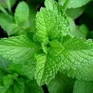
Metvica(menta ili pepermint)
Metvica ima dugu ljekovitu povijest, najviše u ublažavanju grčeva, probavnih poremećaja, vrućine u želucu, iritabilnih crijeva, nadutosti.
Najučestalije u obliku čajeva, tinktura, ulja. Mogu se koristiti i svježi i suhi listovi.

Slide 6
Metvica-izgled
Mentha piperita, krasna biljka nježna plavkastog cvijeta najviše privlači specifičnim, ugodno svježim mirisom koji teško zaboravljamo.
Stabljika mente je četverobridna, gola, razgranjena u gornjem dijelu, visoka do 80 cm, s brojnim podzemnim i nadzemnim vriježama.
Listovi su dugoljasto jajoliki, nasuprotni, s grubo nazubljenim rubom, suženi u kratke peteljke.
Cvjetovi su sitni, blijedoružičasti, sakupljeni u guste klasaste cvatove na vrhu stabljike.

Slide 7
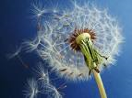
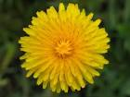
Maslačak
Korijen maslačka ima složen kemijski sastav. U mliječnom soku sadrži heterozide, ugljene hidrate, minerale pa se koristi za liječenje upale i kamena žučne kese, žutice…
Od njega se može praviti čaj, sirup ili maslačkovo vino.
Pospješuje tek i izmjenu tvari, regulira lučenje žuči. Pomaže kod pomanjkanja i želučanih tegoba, kod tegoba sa žuči i jetrom, kod bolesti gdje je potrebno potaknuti izmjenu tvari.

Slide 8
Maslačak-izgled
Maslačak je višegodišnja zeljasta biljka sa žutim cvjetnim glavicama složenim iz velikog broja cjevastih i jezičastih cvjetova.
Maslačak je zeljasta biljka s dugoljastim, pilasto nazubljenim prizemnim listovima složenim u skup.
Korijen je jak, slabo razgranat, valjkast, dužine do 20 cm. Iz sredine skupa listova razvija se cjevasta cvjetna stabljika, visoka do 30 cm, na čijem se vrhu nalazi žuta cvjetna glavica.

Slide 9
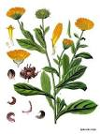
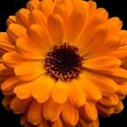
Neven
Kao ljekovita biljka, neven se od davnina koristi za liječenje raznih kožnih bolesti i tegoba.
Neven potiče prokrvljenost i razvoj novih stanica, pa se koristi za zacjeljivanje rana. Upotrebljava se izvana za ožiljke, upale vena, hemoroide i kožne bolesti. Čaj od nevena pomaže regulirati mjesečnicu.

Slide 10
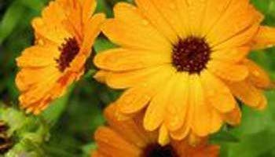
Neven-izgled
Razgranate, uspravne i dlakave stabljike, dlakavih i duguljastih listova, glavice od tamnožute do narančaste boje.
Neven dostiže visinu oko 60-70cm. Njegova stabljika je zelena, uspravna, nosi dugačke jednostavne, ovalne i nenazubljene listove. Listovi su naizmjenični - pružaju se u svim pravcima.

Slide 11
Kviz
1. pitanje
2.pitanje
3.pitanje
4.pitanje
Izvori

Slide 12
Po čemu je stolisnik dobio ime?
Po broju listova
Po broju cvjetova
Po broju korijena
1
2
3

Slide 13
Što se najčešće radi od metvice?
Čaj
Krema
Lijekovi
1
2
3

Slide 14
Koji dio maslačka sadrži najviše ljekovitih svojstva?
Korijen
Cvijet
Listovi
1
2
3

Slide 15
Koje je boje neven?
Žute
Plave
Crvene
1
2
3

Slide 16
Bravo! Točan odgovor!
1. pitanje
2.pitanje
3.pitanje
4.pitanje
Izvori

Slide 17
Pogrešan odgovor!
Natrag na pitanje

Slide 18
Izvori
http://www.suban.hr

